Slide 1

Sessão 18 - Organizações Ilegais
Danilo Freire - Beasts of Prey or Rational Animals?
Private Governance in Brazil’s Jogo do Bicho

Slide 2
Jogo do Bicho
O artigo dá uma explicação rational choice para uma instituição tipicamente brasileira: o jogo do bicho
O jogo do bicho aparece com frequência na história e na literatura brasileira do século XIX, mas ele fora relativamente esquecido durante boa parte do século XX
Nas décadas de 1980 e 1990, há um novo interesse no jogo do bicho como fenômeno brasileiro, sobretudo por autores ligados à antropologia cultural

Slide 3
Jogo do Bicho
Roberto DaMatta e Elena Soarez são os primeiros a analisar o jogo do bicho com ferramentas modernas das ciências sociais
O foco dos autores, entretanto, está na parte puramente simbólica do jogo do bicho, como sua relação com os sonhos, a interpretação popular da sorte e do acaso e, em menor medida, no caráter “revolucionário” do jogo como manifestação ilegal popular perante regimes políticos que tentaram, em vão, banir o bicho do país

Slide 4
Jogo do Bicho
Algumas partes importantes do fenômeno do jogo do bicho não estão presente no (ótimo) trabalho pioneiro de DaMatta & Soarez dos anos 1990
A colaboração entre bicheiros, agentes policiais e políticos locais, o que torna o jogo não exatamente um ato “rebelde” da população
O caráter capitalista do jogo, assinalado posteriormente pelo historiador Felipe Magalhães (2005)

Slide 5
Jogo do Bicho
Uma terceira possibilidade de interpretação, a que uso no texto, é a do jogo do bicho como instituição racionalmente organizada. A meu ver, ela integraria diversas abordagens ainda pouco ligadas na literatura e traria o foco nos problemas de ação coletiva e de perpetuação do jogo em um ambiente onde a cooperação entre agentes é difícil
O bicho é analisado com ferramentas clássicas da teoria econômica institucional e com individualismo metodológico

Slide 6
História
O jogo do bicho surge no final da década de 1890, criado pelo Barão de Drummond para capitalizar o Jardim Zoológico por ele criado no bairro de Vila Isabel
O jogo é bem-sucedido inicialmente, e o Barão então decide que bilhetes poderiam ser comprados em várias lojas na cidade do Rio
Nasce aí um inesperado mercado ilegal: cambistas compram bilhetes, criam novas modalidades de jogo, etc

Slide 7
História
Cerca de 4 anos depois, o jogo é pela primeira vez criminalizado e torna-se ilegal
Ainda assim, ele sobreviveu: nos anos 60, empregada 1% da mão de obra brasileira, gerava mais empregos do que a Petrobras em 1990 e lucra entre 1.3 e 2.8 bilhões por ano
O jogo do bicho é o maior jogo ilegal do mundo e provavelmente um dos mais duradouros, pois ele hoje tem mais de 120 anos ininterruptos

Slide 8
História
O duração e o tamanho do jogo do bicho levam a algumas perguntas:
Como uma organização ilegal consegue obter cooperação de seus membros por tanto tempo?
Como um jogo que conflita com a moral religiosa do país consegue se tornar “semi-oficial” e ser visto como inofensivo?
Qual a relação entre bicho e state capture?

Slide 9
Uma Instituição Emergente
O jogo do bicho é um exemplo de ordem espontânea
Embora originalmente criado pelo Barão, o jogo só se populariza após centenas de vendedores adentrarem neste mercado
O jogo pode ser entendido com um processo evolutivo de descoberta empresarial
Empreendedores sem controle central criaram novas versões e levaram o jogo para novos mercados

Slide 10
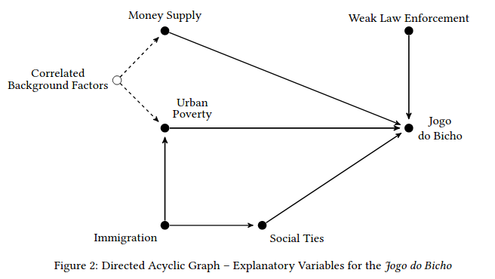
Fatores Estruturais

Slide 11
Estrutura Organizacional
O jogo do bicho é dividido em três níveis
Bicheiros, a parte mais visível do jogo, cuidam do recolhimento das apostas e do pagamento aos clientes
Gerentes coordenam diversos pontos de bicho em uma determinada região e atuam mais ou menos como contadores de uma empresa
Banqueiros são os financiadores do jogo, trabalham em lugares escondidos chamados fortalezas

Slide 12
Governança Externa
Como estimular a confiança entre apostadores e bicheiros?
Bicheiros usam costly signalling, ou seja, sinais que são custosos para o emissor, para dar credibilidade ao negócio
O primeiro mecanismo é o uso de fórmulas fixas de pagamento. Ao contrário da loteria federal, cada apostador recebe retorno fixo do investimento. Informação perfeita
Uso de números da loteria federal, fiscalizados por todos os interessados

Slide 13
Governança Interna
Problemas de governança interna são comuns em empresas, ainda mais em empresas de ramo ilegal: baixa confiança, risco de violência, etc
Club goods: bens que são coletivos mas que podem ser limitados a não-membros
Primeiro club good: segurança
Segundo: pequenos empréstimos financeiros
Terceiro: a descarga, um hedging mechanism informal

Slide 14
State Capture Tropical
Com o crescimento do jogo do bicho, a loteria ilegal deixa de ser totalmente clandestina e passa a ter membros do poder público e da sociedade civil em seu funcionamento
A primeira ligação é com o samba: bicheiros financiam boa parte do Carnaval do Rio e fundaram a LIESA em 1985 para ampliar o carnaval como negócio
Escolas de samba usaram o bicho a seu favor também: com o aumento do carnaval, uma forma privada de investimento

Slide 15
State Capture Tropical
Outra forma de atrair a sociedade civil foi dar apoio direto à comunidade
O apoio resolve dois problemas:
Garante que a comunidade fiscaliza a atuação dos bicheiros para gerentes e banqueiros, resolvendo o problema Hayekiano de informação local
Como boa parte dos empregados do bicho vem de comunidades, resolve o problema de agente-principal

Slide 16
State Capture Tropical
Bicheiros ajudam a prover governança local nas comunidades, mediando disputas e intervindo em pequenos conflitos
Na ditadura, militares se apropriaram da renda do jogo do bicho para corrupção e protegiam os bicheiros (stationary bandits?)
Na democracia, ela serve a políticos para campanhas eleitorais em mais de uma maneira

Slide 17
State Capture Tropical
Como o sistema político brasileiro é muito fragmentado, candidatos são obrigados a procurar fundos por si mesmos
Bicheiros são uma boa fonte de caixa 2 para candidatos
Além disso, bicheiros conseguem mobilizar um bom número de votos em comunidades, o que assegura a seus candidatos um melhor desempenho nas urnas
Tais práticas distorcem o caráter democrático das eleições

Slide 18
Questões
As ligações entre bicheiros e traficantes de drogas não foram esclarecidas no texto. Serão eles concorrentes ou complementares na economia local das comunidades?
Quais fatores específicos do Rio de Janeiro fizeram com que os bicheiros tivessem maior destaque naquele estado? Será apenas o fato de ter sido o primeiro?
Como se dá a relação entre bicheiros de diferentes estados? Como se coordenam os banqueiros?

